Slide 1



TRƯỜNG ĐẠI HỌC SÀI GÒN
KHOA CÔNG NGHỆ THÔNG TIN
BÁO CÁO MÔN HỌC: MÁY HỌC
LAB03.
PHÂN TÍCH KHÁM PHÁ DỮ LIỆU
Giảng viên hướng dẫn: TS. Đỗ Như Tài
Nhóm sinh viên thực hiện – Mã số sinh viên:
Cao Ngọc Hân – 3124411083
Nguyễn An Nhung – 31244111
Trần Đỗ Khánh Linh – 3124411151
Thành phố Hồ Chí Minh, tháng 09 năm 2026

Slide 2

02
Lời mở đầu
Định giá chính xác tài sản đóng vai trò then chốt đối với nhà đầu tư, chuyên gia thẩm định và các bên giao dịch bất động sản.
Nền tảng Dean De Cock (2011): làm sạch dữ liệu, xử lý điểm ngoại lệ, biến đổi biến mục tiêu; so sánh Inference Model và Validation Model.
Khoa học dữ liệu và Học máy giúp chuyển dữ liệu lịch sử thô thành tri thức có giá trị dự báo cao.
Đánh giá hiệu năng định lượng của mô hình và rút ra ý nghĩa kinh tế trong hành vi thị trường bất động sản.
Mục đích: xây dựng quy trình xử lý dữ liệu chuẩn mực và phát triển các mô hình hồi quy đáng tin cậy cho giá nhà Ames, Iowa.
Báo cáo còn những hạn chế nhất định, kính mong nhận được góp ý từ Quý Thầy/Cô.

Slide 3


03
Phân công
3124411083 – Cao Ngọc Hân: Tổng quan và chuẩn hóa kiểu dữ liệu
3124411203 – Nguyễn An Nhung
3124411151 – Trần Đỗ Khánh Linh: Phân tích biến mục tiêu và biến đổi phân phối
Chuẩn hóa tên cột, ép kiểu MSSubClass, MoSold, YrSold.
Phân loại 35 biến định lượng, 46 biến định tính.
Thống kê 5 số cho các biến cốt lõi.
Bảng tần số MSSubClass.
Làm báo cáo.
Nạp thư viện & cấu hình môi trường.
Nạp dữ liệu thô train.csv, xác nhận kích thước.
Tổng hợp project, soạn slide báo cáo.
So sánh phân phối SalePrice gốc và LogSalePrice.
Tính Skewness và Kurtosis.
Vẽ Histogram và QQ-Plot đánh giá tính chuẩn.
Làm báo cáo.

Slide 4



04
Nội dung trình bày
Chương 1. TỔNG QUAN VỀ DỮ LIỆU & MÔI TRƯỜNG PHÂN TÍCH
Chương 2. PHÂN TÍCH PHÂN BỐ VÀ QUY TRÌNH TIỀN XỬ LÝ DỮ LIỆU CHUYÊN SÂU
1.1. Thư viện sử dụng và thiết lập môi trường phân tích
1.2. Khảo sát cấu trúc và chuẩn hóa kiểu dữ liệu
1.3. Bảng thống kê 5 số (Five-Number Summary) cho các biến cốt lõi
2.1. Phân tích biến mục tiêu SalePrice và biến đổi logarithm (Log1p)
2.2. Phân tích và xử lý giá trị khuyết thiếu (Missing Values Imputation)
2.3. Phân tích đơn biến và biến cờ HasBasement
2.4. Phát hiện và loại bỏ điểm ngoại lệ
2.5. Kỹ thuật tạo đặc trưng mới và đánh giá tương quan
2.6. Mã hóa thứ tự và ma trận tương quan heatmap top 10
2.7. Kiểm tra hiện tượng đa cộng tuyến (Multicollinearity)
2.8. Tái hiện đồ thị nghiên cứu gốc Dean De Cock (2011) - Figure 4 & Figure 7
2.9. Phân hóa giá nhà theo vị trí địa lý
Chương 3. TỔNG KẾT QUY TRÌNH EDA VÀ ĐỊNH HƯỚNG MÔ HÌNH HÓA

Slide 5
05
1.1. Thư viện sử dụng và thiết lập môi trường phân tích
Xử lý & Phân tích cấu trúc dữ liệu: pandas, numpy.
Thống kê toán học & Kiểm định: scipy.stats, statsmodels.api, statsmodels.formula.api.
Trực quan hóa dữ liệu: matplotlib.pyplot, seaborn.
Hỗ trợ mô hình hóa & Phân chia dữ liệu: sklearn.model_selection.train_test_split.
Tương tác hệ thống & Quản lý tệp tin: os, glob, warnings.
Kích hoạt cấu hình loại bỏ cảnh báo hệ thống không cần thiết.
Thiết lập hiển thị pandas và giao diện seaborn theo chuẩn xuất bản khoa học.
ĐOẠN MÃ / KẾT QUẢ IN RA
warnings.filterwarnings('ignore')
plt.style.use('seaborn-v0_8-whitegrid' if 'seaborn-v0_8-whitegrid' in plt.style.available else 'default')
pd.set_option('display.max_columns', 100)
pd.set_option('display.max_rows', 100)
→ Đã nạp thành công các thư viện phân tích dữ liệu!
NHẬN XÉT:
Mục đích: Nạp thư viện cốt lõi, mở rộng hiển thị 100 cột/dòng.
Tác dụng: Tắt cảnh báo, chuẩn hóa giao diện đồ họa.
Đánh giá: Môi trường phân tích sẵn sàng.

Slide 6
06
1.1. Nạp dữ liệu & kiểm tra kích thước tổng quan
Nạp dữ liệu tự động: quét /kaggle/input/**/train.csv trong môi trường Kaggle.
Dự phòng: nạp từ GitHub (AmesHousing.csv) nếu không tìm thấy tệp cục bộ.
ĐOẠN MÃ / KẾT QUẢ IN RA
csv_files = glob.glob('/kaggle/input/**/train.csv', recursive=True) + glob.glob('/kaggle/input/**/*.csv', recursive=True)
url = "https://raw.githubusercontent.com/selva86/datasets/master/AmesHousing.csv"
→ Đã tìm thấy file dữ liệu Kaggle tại: /kaggle/input/competitions/house-prices-advanced-regression-techniques/train.csv
→ Kích thước dữ liệu thô: 1460 dòng, 81 cột.
Mục đích: Tự động tìm train.csv hoặc nạp từ URL dự phòng.
Tác dụng: Chạy được trên Kaggle, Google Colab hay máy cá nhân.
Đánh giá: Đã nạp thành công dữ liệu thô.
NHẬN XÉT

Slide 7
07
1.2. Khảo sát cấu trúc và chuẩn hóa tên cột
ĐOẠN MÃ / KẾT QUẢ IN RA
Dữ liệu thô: 1460 bản ghi, 81 cột thuộc tính.
Xóa khoảng trắng dư thừa trong tên cột để tương thích công thức hồi quy của statsmodels.
df = df_raw.copy()
df.columns = [col.replace(' ', '') for col in df.columns]

Slide 8
08
1.2. Phân tích chuyên sâu: Ý nghĩa kinh tế lượng của việc ép kiểu dữ liệu
MSSubClass, MoSold, YrSold được lưu dưới dạng số (numeric).
Giữ dạng số: hồi quy tuyến tính hiểu là biến liên tục có khoảng cách đại số đồng nhất.
Ví dụ: hiểu lầm mã MSSubClass 60 lớn gấp 3 lần mã 20.
Bắt buộc ép kiểu về chuỗi rời rạc (object/string).
ĐOẠN MÃ / KẾT QUẢ IN RA
# Ép kiểu các thuộc tính bản chất là định danh/thời gian rời rạc sang String
retype_cols = ['MSSubClass', 'MoSold', 'YrSold']
for col in retype_cols:
if col in df.columns:
df[col] = df[col].astype(str)

Slide 9
09
1.2. Kết quả phân loại thuộc tính sau ép kiểu
Sau ép kiểu, cấu trúc thuộc tính:
Biến định lượng (Numeric): 35 biến (chuẩn ban đầu: 33 biến).
Biến định tính (Categorical): 46 biến.
Kiểm tra phân bố tần số của MSSubClass (bảng bên dưới).
Tần số MSSubClass – df['MSSubClass'].value_counts().head(5) (notebook, cell 10)
MSSubClass | Tần số
20 | 536
60 | 299
50 | 144
120 | 87
30 | 69
ĐOẠN MÃ / KẾT QUẢ IN RA
num_cols = df.select_dtypes(include=[np.number]).columns.tolist()
cat_cols = df.select_dtypes(include=['object']).columns.tolist()
→ Số lượng biến định lượng (Numeric): 35 (Chuẩn: 33 biến)
→ Số lượng biến định tính (Categorical): 46 (Chuẩn: 46 biến)

Slide 10
10
1.3. Bảng thống kê 5 số (Five-Number Summary) cho các biến cốt lõi
Bảng thống kê 5 số cho các biến cốt lõi (báo cáo, mục 1.3)
Đặc trưng | Count | Mean | Std | Min | 25% | 50% (Median) | 75% | Max
LotFrontage | 1201 | 70.05 | 24.28 | 21.0 | 59.0 | 69.0 | 80.0 | 313.0
LotArea | 1460 | 10,516.83 | 9,981.26 | 1,300.0 | 7,553.5 | 9,478.5 | 11,601.5 | 215,245.0
GrLivArea | 1460 | 1,515.46 | 525.48 | 334.0 | 1,129.5 | 1,464.0 | 1,776.75 | 5,642.0
TotalBsmtSF | 1460 | 1,057.43 | 438.71 | 0.0 | 795.75 | 991.5 | 1,298.25 | 6,110.0
SalePrice | 1460 | 180,921.20 | 79,442.50 | 34,900.0 | 129,975.0 | 163,000.0 | 214,000.0 | 755,000.0
Đánh giá thống kê: SalePrice có Mean = $180,921.20 cao hơn Median = $163,000.00.
LotArea: Mean 10,516.83, Median 9,478.50, cực đại 215,245.00.
Mean lệch rõ so với Median: có bất động sản giá trị cực cao, kéo phân phối về bên phải.

Slide 11
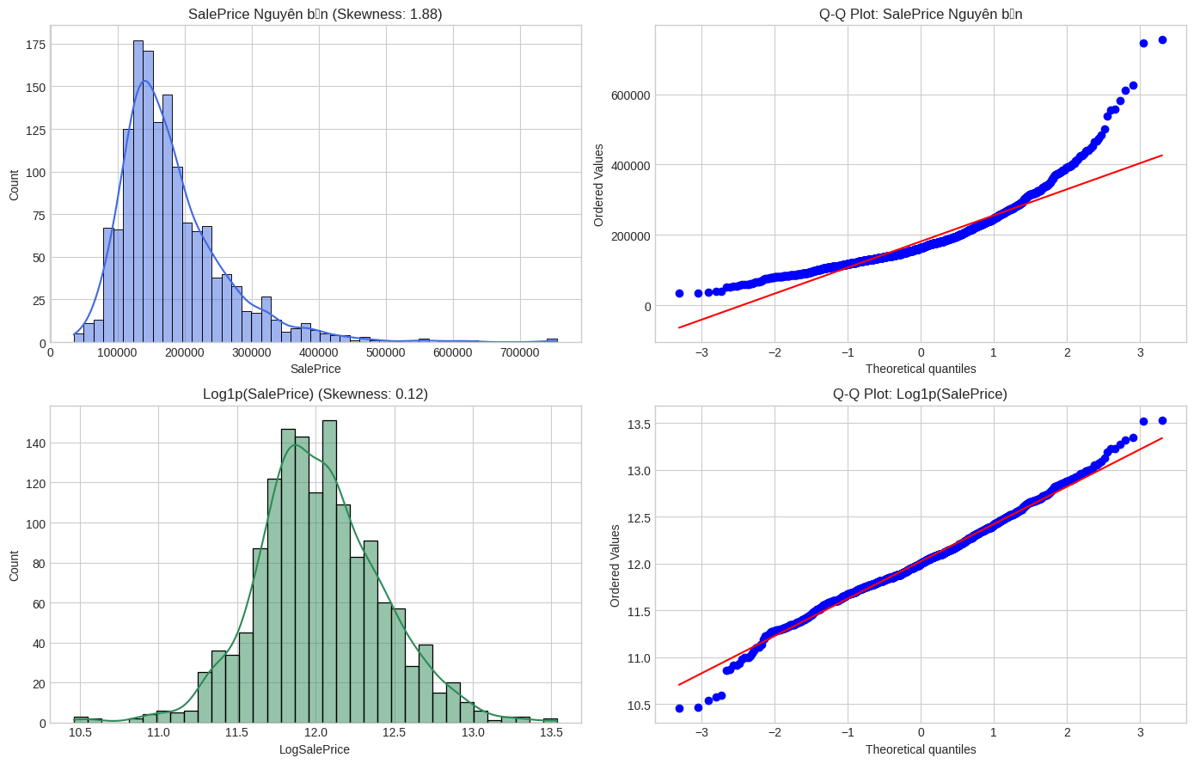
11
2.1. Phân tích biến mục tiêu SalePrice (nguyên bản)
SalePrice nguyên bản: Skewness = 1.88 (lệch phải nặng).
Histogram: đuôi kéo dài về phía giá trị cao.
Q-Q Plot: điểm dữ liệu chệch xa đường chéo chuẩn ở phân khúc giá cao.
Hình 2.1. Phân bố tần số và Q-Q Plot của SalePrice thô (Lệch phải) và sau khi biến đổi Log1p (Chuẩn hóa)

Slide 12
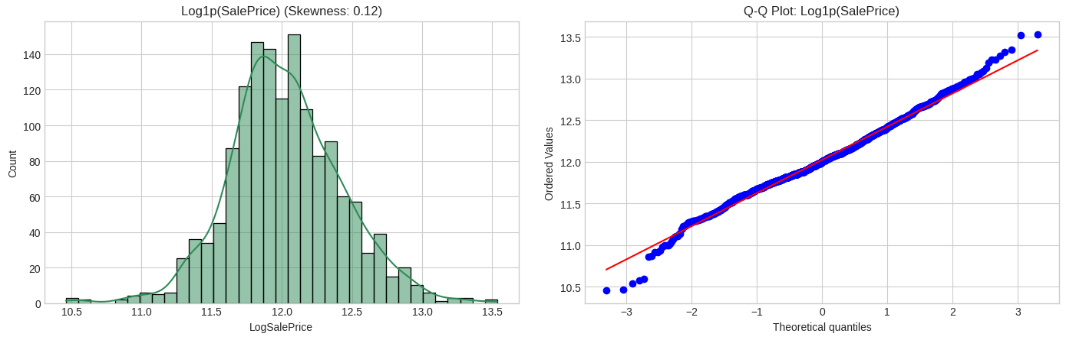
12
2.1. Biến đổi logarithm (Log1p)
Áp dụng Logarithm tự nhiên qua np.log1p() (ln(1 + x)).
Skewness giảm từ 1.88 xuống 0.12 (tiệm cận phân phối chuẩn).
Q-Q Plot: điểm dữ liệu bám sát đường chéo lý thuyết.
Hình 2.1 (hàng dưới): Log1p(SalePrice) (Skewness: 0.12) và Q-Q Plot: Log1p(SalePrice).
NHẬN XÉT:
ĐOẠN MÃ / KẾT QUẢ IN RA
Mục đích: Kiểm tra Skewness và áp dụng np.log1p().
Tác dụng: Skewness giảm từ 1.88 xuống 0.12.
Đánh giá: Khắc phục phương sai thay đổi (Heteroscedasticity).
# Tạo biến biến đổi Logarit
df['LogSalePrice'] = np.log1p(df['SalePrice'])
sns.histplot(df['LogSalePrice'], kde=True, ax=axes[1, 0], color='seagreen')
stats.probplot(df['LogSalePrice'], plot=axes[1, 1])

Slide 13
13
2.1. Phân tích chuyên sâu: Ý nghĩa toán học và giả định hồi quy OLS
Xử lý 2 vấn đề nền tảng của hồi quy tuyến tính OLS:
Xử lý hiện tượng phương sai thay đổi:
  Biên độ dao động ($) ở biệt thự lớn hơn nhiều so với nhà bình dân.
  Thang Logarithm giúp ổn định phương sai phần dư (Homoscedasticity).
Thỏa mãn giả định phân phối chuẩn phần dư:
  Khoảng tin cậy và kiểm định (t-test, F-test) có giá trị hiệu lực.

Slide 14
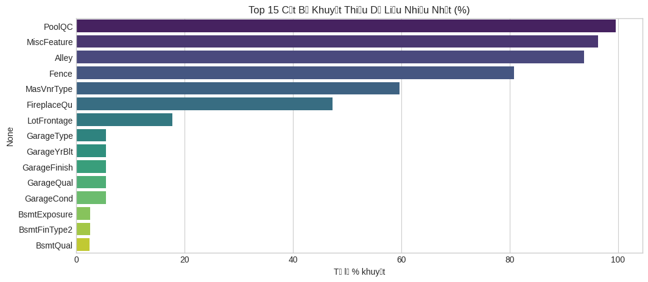
14
2.2. Phân tích giá trị khuyết thiếu (Missing Values)
19 cột bị khuyết thiếu dữ liệu.
Top khuyết: PoolQC (99.5%), MiscFeature (96.3%), Alley (93.8%), Fence (80.8%), FireplaceQu (47.3%); Garage và Basement (5% đến 8%).
Hình 2.2. Tỷ lệ (%) giá trị khuyết thiếu Top 15 đặc trưng trong tập dữ liệu Ames Housing
NHẬN XÉT:
ĐOẠN MÃ / KẾT QUẢ IN RA:
Mục đích: Thống kê tỷ lệ khuyết, vẽ Barplot Top 15.
Tác dụng: Phát hiện các thuộc tính có tỷ lệ khuyết cao.
Đánh giá: Khuyết chủ yếu do nhà không có tiện ích, không phải lỗi thu thập.
missing = df.isnull().sum()
missing = missing[missing > 0].sort_values(ascending=False)
missing_pct = (missing / len(df)) * 100
→ Tổng số cột bị khuyết thiếu: 19

Slide 15
15
2.2. Phân tích chuyên sâu: Bản chất nghiệp vụ bất động sản
NaN trong Ames Housing mang bản chất nghiệp vụ rõ ràng, không phải lỗi kỹ thuật thu thập.
Căn nhà thực sự không có tiện ích tương ứng (hồ bơi, hầm, gara, hàng rào).
Điền khuyết theo chiến lược 4 bước.

Slide 16
16
2.2. Chiến lược điền khuyết: bước 1 và bước 2
Tiện ích hạng mục không tồn tại: Điền 'None' cho 15 thuộc tính
  PoolQC, MiscFeature, Alley, Fence, FireplaceQu, GarageType, GarageFinish, GarageQual, GarageCond, BsmtQual, BsmtCond, BsmtExposure, BsmtFinType1, BsmtFinType2, MasVnrType
Diện tích/số lượng bằng 0: Điền 0 cho biến định lượng của Gara và Hầm
  GarageArea, GarageCars, GarageYrBlt, TotalBsmtSF, BsmtFinSF1, BsmtFinSF2, BsmtUnfSF, BsmtFullBath, BsmtHalfBath, MasVnrArea
ĐOẠN MÃ / KẾT QUẢ IN RA
# 1. Điền 'None' cho các thuộc tính hạng mục không có tiện ích
df[col] = df[col].fillna('None')
# 2. Điền số 0 cho các biến định lượng của Gara và Hầm
df[col] = df[col].fillna(0)

Slide 17
17
2.2. Chiến lược điền khuyết: bước 3, bước 4 và kết quả
Nhóm chiều rộng mặt tiền LotFrontage:
  Chịu tác động bởi quy hoạch kiến trúc từng khu vực.
  Điền bằng trung vị (Median) theo từng Neighborhood.
Biến định tính còn lại điền bằng Mode:
  MSZoning, Electrical, KitchenQual, Exterior1st, Exterior2nd, SaleType.
Kết quả thực thi: Số ô dữ liệu khuyết sau xử lý bằng 0.
ĐOẠN MÃ / KẾT QUẢ IN RA:
df['LotFrontage'] = df.groupby('Neighborhood')['LotFrontage'].transform(lambda x: x.fillna(x.median()))
df[col] = df[col].fillna(df[col].mode()[0])
→ Số lượng ô dữ liệu khuyết còn lại: 0
NHẬN XÉT:
Mục đích: Điền khuyết theo bản chất thực tế của bất động sản.
Tác dụng: 'None'/0 cho tiện ích không có; Median theo Neighborhood; Mode cho biến còn lại.
Đánh giá: Làm sạch 100% dữ liệu khuyết.

Slide 18
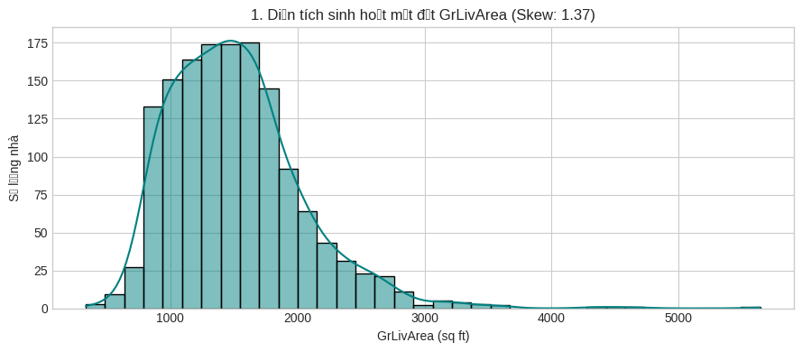
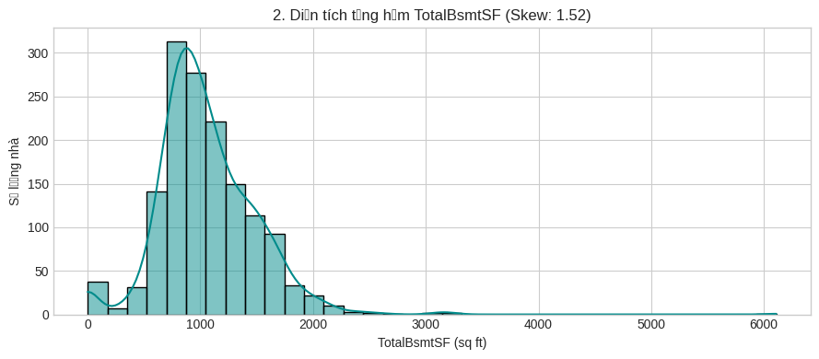
18
2.3. Phân tích đơn biến: GrLivArea và TotalBsmtSF
Phân bố độc lập của 5 thuộc tính nồng cốt:
GrLivArea: Skewness = 1.37, tập trung 1,000 – 2,000 sq ft.
TotalBsmtSF: Skewness = 1.52, cột tần suất lớn tại 0 (nhà không xây hầm).
1. Diện tích sinh hoạt mặt đất GrLivArea (Skew: 1.37)
2. Diện tích tầng hầm TotalBsmtSF (Skew: 1.52)

Slide 19
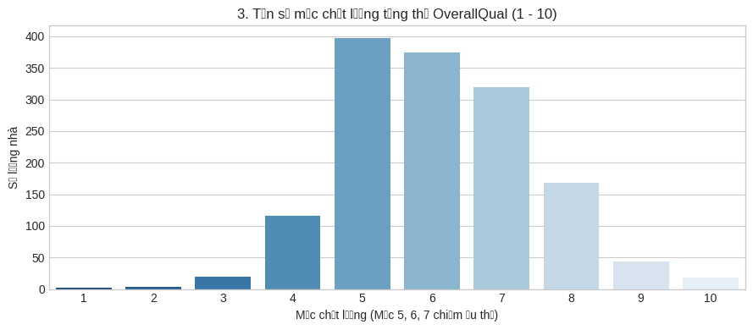
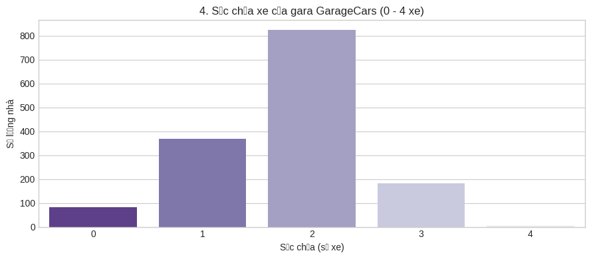
19
2.3. Phân tích đơn biến: OverallQual và GarageCars
OverallQual: Thang 1–10, mức 5, 6, 7 chiếm áp đảo.
GarageCars: Phổ biến nhất là 1 xe và 2 xe.
3. Tần số mức chất lượng tổng thể OverallQual (1 - 10)
4. Sức chứa xe của gara GarageCars (0 - 4 xe)

Slide 20
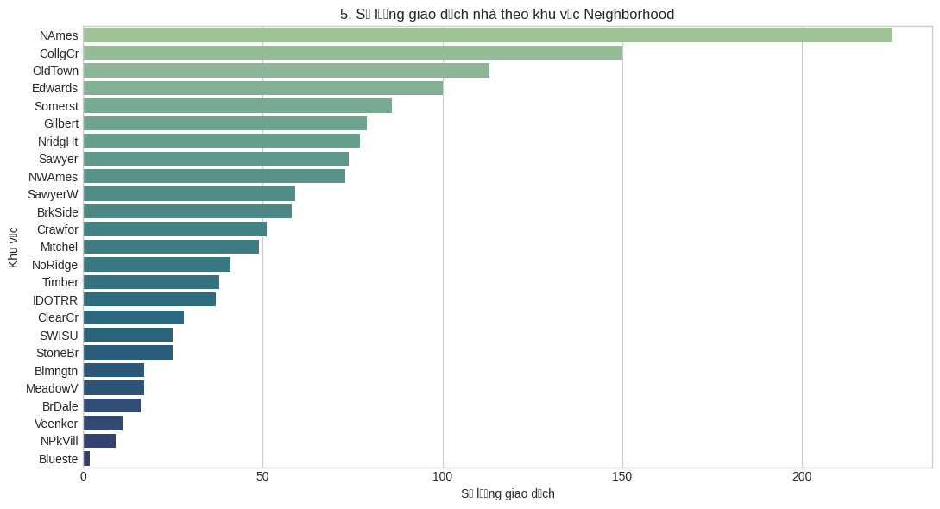
20
2.3. Phân tích đơn biến: Neighborhood
Neighborhood: NAmes (North Ames) có số lượng giao dịch nhiều nhất.
NHẬN XÉT:
Mục đích: Khảo sát phân phối của 5 thuộc tính cốt lõi.
Tác dụng: 5 biểu đồ đơn biến, đề xuất biến cờ HasBasement.
Đánh giá: Chất lượng 5–7 chiếm ưu thế, gara 1–2 xe, NAmes giao dịch nhiều nhất.
Hình 2.3. Biểu đồ phân bố đơn biến của GrLivArea, TotalBsmtSF, OverallQual, GarageCars và Neighborhood (5. Số lượng giao dịch nhà theo khu vực Neighborhood)

Slide 21
21
2.3. Đề xuất kỹ thuật: Khởi tạo biến cờ nhị phân HasBasement
Nhà có hầm và không có hầm khác biệt về cấu trúc, biến cờ nhị phân HasBasement được khởi tạo.
Bóc tách hiệu ứng giá trị nền của việc có hầm trước khi tính tác động biên của diện tích hầm.
ĐOẠN MÃ / KẾT QUẢ IN RA:
# Đề xuất tiền xử lý: Tạo biến nhị phân HasBasement (0 nếu không hầm, 1 nếu có hầm)
df['HasBasement'] = (df['TotalBsmtSF'] > 0).astype(int)

Slide 22
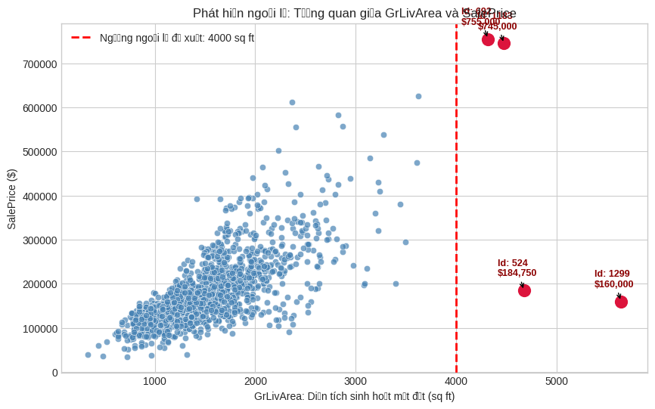
22
2.4. Phát hiện điểm ngoại lệ
Theo khuyến nghị của Dean De Cock (2011), vẽ Scatter Plot giữa GrLivArea và SalePrice.
Phát hiện 4 căn nhà có GrLivArea > 4000 sq ft.
Bảng thống kê chi tiết các căn nhà có GrLivArea > 4000 sq ft (báo cáo, mục 2.4)
Id | GrLivArea (sq ft) | OverallQual | SaleCondition | SalePrice ($)
524 | 4,676 | 10 | Partial | $184,750
692 | 4,316 | 10 | Normal | $755,000
1183 | 4,476 | 10 | Abnorml | $745,000
1299 | 5,642 | 10 | Partial | $160,000
Hình 2.4. Biểu đồ tán xạ giữa GrLivArea và SalePrice với đường ngưỡng 4000 sq ft và gán nhãn ID 4 căn nhà cực đại

Slide 23
23
2.4. Phân tích chuyên sâu: Biện luận loại bỏ điểm đòn bẩy
Phân biệt ngoại lệ hợp lệ và điểm đòn bẩy nguy hiểm:
Id 692 & Id 1183: Diện tích > 4300 sq ft, giá $745,000 - $755,000, đúng giá trị biệt thự xa xỉ. Hợp lệ.
Id 524 & Id 1299: Diện tích 4,676 và 5,642 sq ft, giá rẻ bất thường (< $190,000), giao dịch dạng Partial.
Nếu giữ lại: kéo lệch mặt phẳng hồi quy, gây sai số nghiêm trọng.
Loại bỏ Id 524 và Id 1299.
Kích thước tập dữ liệu sạch sau xử lý: 1458 dòng quan sát.
ĐOẠN MÃ / KẾT QUẢ IN RA:
df = df[~df['Id'].isin([524, 1299])].reset_index(drop=True)
→ Kích thước dữ liệu sau khi loại bỏ 2 điểm đòn bẩy (Id 524 & 1299): (1458, 83) dòng.
NHẬN XÉT:
Mục đích: Phát hiện điểm bất thường giữa GrLivArea và SalePrice.
Tác dụng: Gán nhãn 4 căn > 4000 sq ft, loại 2 điểm đòn bẩy.
Đánh giá: Mặt phẳng hồi quy không bị kéo lệch.

Slide 24
24
2.5. Kỹ thuật tạo đặc trưng mới
4 đặc trưng tổng hợp được khởi tạo:
Tổng diện tích sử dụng thực tế: TotalSF = TotalBsmtSF + 1stFlrSF + 2ndFlrSF
Tổng số phòng tắm quy đổi: TotalBath = FullBath + 0.5 × HalfBath + BsmtFullBath + 0.5 × BsmtHalfBath
Tuổi thọ căn nhà tại thời điểm bán: HouseAge = YrSold − YearBuilt
Thời gian kể từ lần cải tạo gần nhất : RemodAge = YrSold − YearRemodAdd
Phân tích chuyên sâu: Kiểm soát rủi ro dữ liệu đầu vào
  Sai số nhập liệu (YrSold nhỏ hơn YearBuilt, YearRemodAdd) làm tuổi thọ âm.
  Áp dụng hàm kiểm soát giá trị nhỏ nhất max(0, x).
ĐOẠN MÃ / KẾT QUẢ IN RA:
df['HouseAge'] = df['YrSold'].astype(int) - df['YearBuilt'].astype(int)
df['RemodAge'] = df['YrSold'].astype(int) - df['YearRemodAdd'].astype(int)
# Đảm bảo không bị số âm nếu có lỗi nhập liệu
df['HouseAge'] = df['HouseAge'].apply(lambda x: max(0, x))
df['RemodAge'] = df['RemodAge'].apply(lambda x: max(0, x))

Slide 25
25
2.5. Đánh giá tương quan: đặc trưng thành phần và đặc trưng tích hợp
Đánh giá: Gộp biến giúp gia tăng sức mạnh giải thích.
TotalSF đạt r = 0.8329, cao hơn TotalBsmtSF (0.6512) và 1stFlrSF (0.6315), là biến định lượng đơn lẻ mạnh nhất.
Bảng 2.1. So sánh hệ số tương quan Pearson (r) với SalePrice giữa đặc trưng thành phần và đặc trưng tích hợp
Đặc trưng | Loại biến | Hệ số tương quan (r) với SalePrice
TotalSF | Mới tạo | 0.8329
TotalBsmtSF | Cũ | 0.6512
TotalBath | Mới tạo | 0.6359
1stFlrSF | Cũ | 0.6315
FullBath | Cũ | 0.5622
2ndFlrSF | Cũ | 0.3205
HalfBath | Cũ | 0.2846
NHẬN XÉT:
Mục đích: Tạo đặc trưng tích hợp về không gian và tuổi thọ.
Tác dụng: Tạo TotalSF, TotalBath, HouseAge, RemodAge; so sánh hệ số r.
Đánh giá: TotalSF tương quan vượt trội so với biến thành phần.

Slide 26

26
2.6. Mã hóa thứ tự (Ordinal Encoding)
ĐOẠN MÃ / KẾT QUẢ IN RA:
Ánh xạ thứ tự các thuộc tính chất lượng dạng chuỗi theo thang đo số:
qual_mapping = {'Ex': 5, 'Gd': 4, 'TA': 3, 'Fa': 2, 'Po': 1, 'None': 0}
Mã hóa đầy đủ 9 thuộc tính chất lượng:
ordinal_cols = ['ExterQual', 'ExterCond', 'BsmtQual', 'BsmtCond', 'HeatingQC', 'KitchenQual', 'FireplaceQu', 'GarageQual', 'GarageCond']
df_encoded = df.copy()
for col in ordinal_cols:
if col in df_encoded.columns:
df_encoded[col + '_Num'] = df_encoded[col].map(qual_mapping).fillna(0)
→ Đã hoàn thành mã hóa thang đo thứ tự cho nhóm biến chất lượng!

Slide 27
27
2.6. Danh sách Top 10 đặc trưng tương quan mạnh nhất với LogSalePrice
1. TotalSF (r ≈ 0.83) - Tổng diện tích sử dụng tích hợp.
6. KitchenQual_Num (r ≈ 0.67) - Chất lượng không gian bếp (Đã mã hóa).
2. OverallQual (r ≈ 0.82) - Điểm chất lượng tổng thể công trình.
7. TotalBath (r ≈ 0.65) - Tổng số phòng tắm quy đổi.
3. GrLivArea (r ≈ 0.73) - Diện tích sinh hoạt trên mặt đất.
8. GarageArea (r ≈ 0.65) - Diện tích gara.
4. ExterQual_Num (r ≈ 0.69) - Chất lượng vật liệu ngoại thất (Đã mã hóa).
9. BsmtQual_Num (r ≈ 0.61) - Độ cao/Chất lượng tầng hầm (Đã mã hóa).
5. GarageCars (r ≈ 0.68) - Sức chứa gara theo số lượng xe.
10. YearBuilt (r ≈ 0.59) - Năm xây dựng ban đầu.

Slide 28
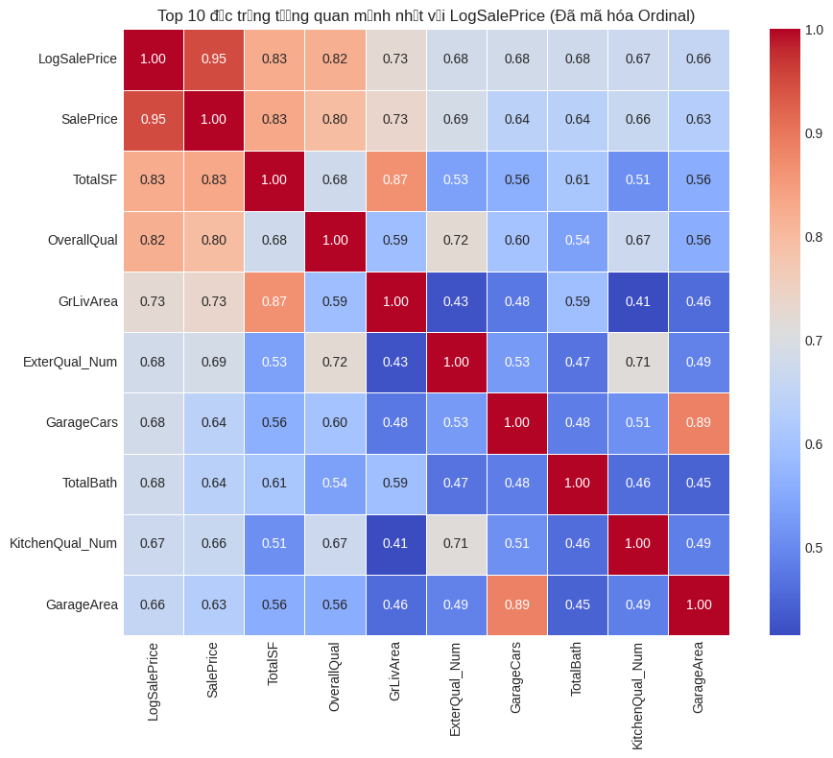
28
2.6. Ma trận tương quan Heatmap Top 10
Vai trò then chốt: chất lượng ngoại thất (ExterQual_Num r ≈ 0.69) và chất lượng bếp (KitchenQual_Num r ≈ 0.67).
ĐOẠN MÃ / KẾT QUẢ IN RA
top10_cols = corr_matrix.nlargest(10, 'LogSalePrice')['LogSalePrice'].index
sns.heatmap(df_encoded[top10_cols].corr(), annot=True, fmt='.2f', cmap='coolwarm', square=True, linewidths=.5)
NHẬN XÉT
Mục đích: Chuyển thang đo chất lượng chuỗi sang dạng số _Num.
Tác dụng: Mã hóa 9 cột, vẽ Heatmap Top 10 với LogSalePrice.
Đánh giá: ExterQual_Num (r=0.69), KitchenQual_Num (r=0.66) giữ vai trò then chốt.
Hình 2.5. Ma trận tương quan Heatmap Top 10 đặc trưng ảnh hưởng mạnh nhất đến LogSalePrice (đã mã hóa thứ tự Ordinal)

Slide 29
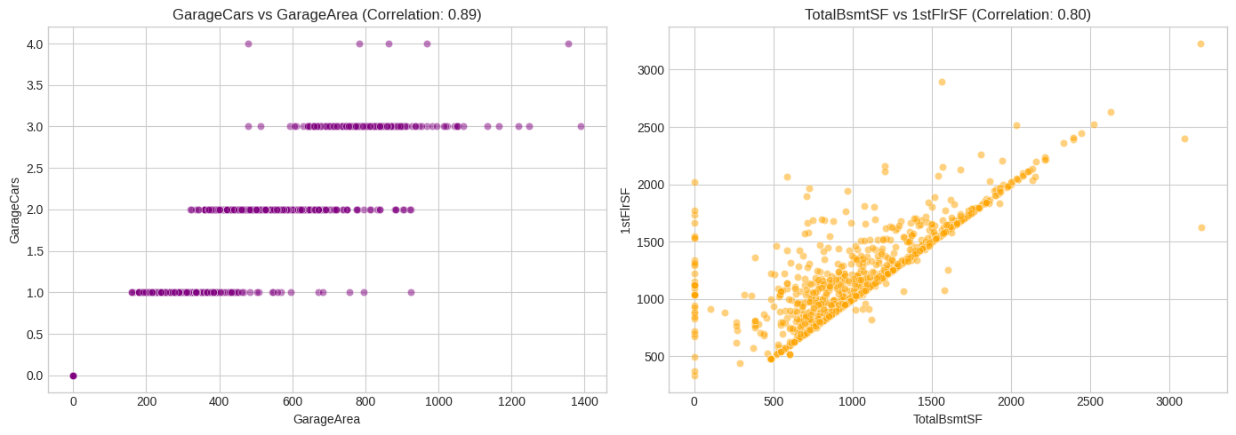
29
2.7. Kiểm tra hiện tượng đa cộng tuyến (Multicollinearity)
2 cặp biến định lượng tương quan rất cao:
Cặp 1: GarageCars và GarageArea (r ≈ 0.89), cùng đo quy mô gara.
Cặp 2: TotalBsmtSF và 1stFlrSF (r ≈ 0.80), diện tích hầm và tầng 1 xấp xỉ bằng nhau.
Hình 2.6. Biểu đồ kiểm tra tương quan đa cộng tuyến giữa GarageCars - GarageArea và TotalBsmtSF - 1stFlrSF

Slide 30
30
2.7. Phân tích chuyên sâu: Tác động đến kiểm định thống kê t-test
Đa cộng tuyến không làm giảm R² nhưng làm bùng nổ sai số chuẩn của hệ số hồi quy β.
Trị thống kê t (t = β̂ / SE(β̂)) suy giảm mạnh.
Biến có tác động vẫn nhận p-value cao (p > 0.05), bị kết luận sai là không có ý nghĩa thống kê.
Chỉ nên giữ 1 trong 2 biến (ví dụ: GarageCars và TotalSF).

Slide 31
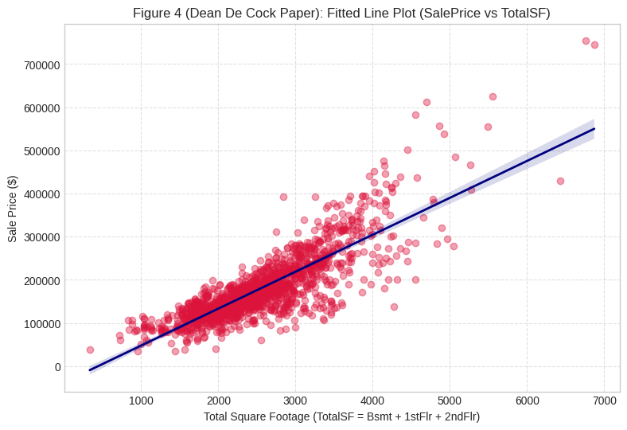
31
2.8. Tái hiện đồ thị nghiên cứu gốc Dean De Cock (2011) – Figure 4
Figure 4 (Fitted Line Plot - SalePrice vs TotalSF)
Đường xu hướng tuyến tính dốc lên mạnh mẽ.
Quan hệ thuận chiều chặt chẽ giữa tổng diện tích và giá trị giao dịch.
NHẬN XÉT
Mục đích: Tái hiện Fitted Line Plot của Dean De Cock (2011).
Tác dụng: Thể hiện quan hệ tuyến tính thuận rất mạnh.
Đánh giá: TotalSF là đặc trưng định lượng đơn lẻ dự báo giá nhà tốt nhất.
Figure 4 (Dean De Cock Paper): Fitted Line Plot (SalePrice vs TotalSF)

Slide 32
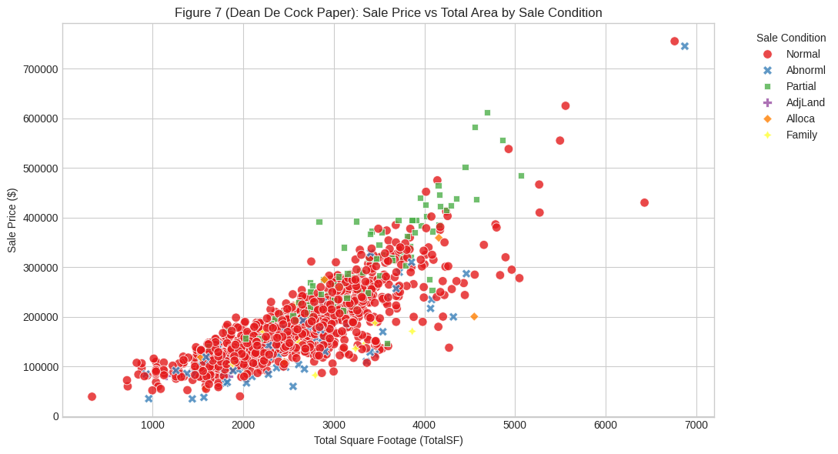
32
2.8. Tái hiện đồ thị nghiên cứu gốc Dean De Cock (2011) – Figure 7
Figure 7 (Scatterplot SalePrice vs TotalSF by SaleCondition)
Phân hóa giá bán theo điều kiện giao dịch (SaleCondition):
Nhóm Partial (Nhà mới xây): Ở biên trên, cùng TotalSF đạt giá thặng dư cao hơn.
Nhóm Abnorml (Giao dịch bất thường/Bán tháo): Ở biên dưới, bị chiết khấu giá.
NHẬN XÉT
Mục đích: Khảo sát phân hóa giá theo SaleCondition.
Tác dụng: Partial có giá thặng dư cao hơn, Abnormal bị chiết khấu.
Đánh giá: Bổ sung yếu tố hình thức giao dịch cho mô hình.
Hình 2.8. Tái hiện Figure 7 (Phân hóa giá nhà theo điều kiện bán SaleCondition)

Slide 33
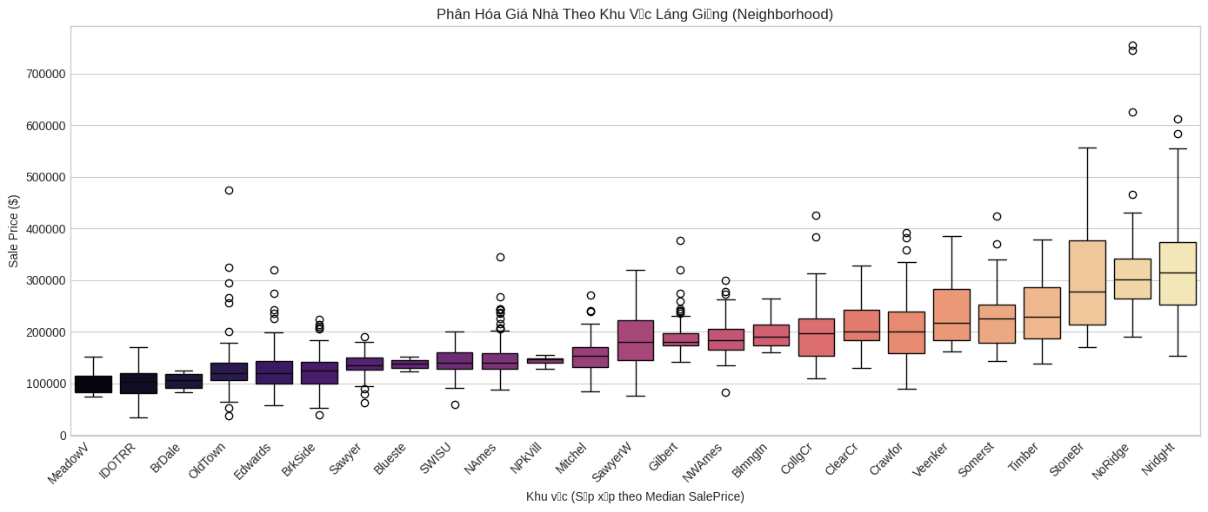
33
2.9. Phân hóa giá nhà theo vị trí địa lý
NHẬN XÉT
Mục đích: Khảo sát phân tầng giá theo khu vực.
Tác dụng: Boxplot theo Median, chia rõ cao cấp, trung cấp, bình dân.
Đánh giá: Neighborhood là yếu tố định tính quan trọng nhất.
Hình 2.9: Biểu đồ Boxplot phân hóa mức giá nhà theo khu vực địa lý Neighborhood (sắp xếp theo Median)
Boxplot SalePrice theo Median từng Neighborhood cho thấy 3 phân khúc rõ rệt:
Phân khúc cao cấp: StoneBr, NridgHt, NoRidge, trung vị tiệm cận hoặc vượt $300,000.
Phân khúc trung cấp: Somerset, Veenker, Timber, CollgCr, từ $180,000 đến $240,000.
Phân khúc bình dân: MeadowV, IDOTRR, BrDale, trung vị dưới $100,000.
Neighborhood là đặc trưng định tính chi phối lớn nhất đến giá bất động sản tại Ames.

Slide 34
34
Tổng kết kết quả phân tích khám phá dữ liệu (Lab03 EDA Summary)
1. Kích thước tập dữ liệu sạch: 1458 mẫu quan sát, 87 thuộc tính.
2. Biến mục tiêu: Log1p(SalePrice) đạt chuẩn phân phối tiệm cận chuẩn (Skewness ~ 0.12).
3. Điểm ngoại lệ: Đã loại bỏ các nhà có GrLivArea > 4000 sq ft theo đúng paper Dean De Cock.
4. Xử lý khuyết thiếu: Đã điền sạch 100% bằng chiến lược chuẩn nghiệp vụ bất động sản.
5. Đặc trưng quan trọng nhất: TotalSF, OverallQual, GrLivArea, GarageCars, Neighborhood.
6. Hiện tượng đa cộng tuyến: Đã phát hiện giữa (GarageCars - GarageArea) và (TotalBsmtSF - 1stFlrSF).
Mục đích: Tổng hợp 6 kết quả cốt lõi của quy trình EDA.
Tác dụng: Làm sạch 100% giá trị khuyết, Log1p(SalePrice) tiệm cận chuẩn (Skewness ~ 0.12), xử lý điểm đòn bẩy.
Đánh giá: Xác định nhóm đặc trưng quan trọng nhất và các cặp đa cộng tuyến, hoàn tất tiền xử lý.
NHẬN XÉT:

Slide 35
CẢM ƠN THẦY CÔ VÀ CÁC BẠN
ĐÃ LẮNG NGHE

